Slide 1
SAMSUNG INNOVATION CAMPUS — AI CAPSTONE
XÂY DỰNG, HUẤN LUYỆN & SO SÁNH
CÁC MÔ HÌNH HỌC MÁY DỰ ĐOÁN
TỶ LỆ BỎ HỌC DỰA TRÊN CĂNG THẲNG
VÀ THAM GIA HỌC TẬP
800 → 2.000
Quy mô Hồ sơ Sinh viên
800 gốc (612 ô khuyết) mở rộng 2.000 sạch (0 NaN)
25 → 34
Thuộc tính Dữ liệu
Hệ thống Cảnh báo Sớm Học đường Thông minh — Phân tích Tương tác giữa Kiệt sức (Academic Burnout) và Nguy cơ Bỏ học Đại học (Student Dropout Early Warning System)
Tích hợp 6 chỉ số tương tác chuyên ngành mới
89.01%
Đỉnh CV ROC-AUC (KB1)
NHÓM 03 — THÀNH VIÊN THỰC HIỆN ĐỒ ÁN (50% / 50%)
Random Forest (Kịch bản chẩn đoán đầy đủ)
ĐỖ QUANG MINH — Trưởng nhóm
VŨ QUANG HUY — Thành viên
Kiến trúc Pipeline • Tạo 6 Đặc trưng
Mô hình Cây tập hợp & Boosting • FastAPI Backend
Kiểm toán Dữ liệu • Phân tích Khám phá EDA
KNNImputer (k=7) • Mô hình Cơ sở • Web Frontend
88.26%
Cảnh báo Sớm AUC (KB2)
XGBoost (Kịch bản hành vi thô, không dùng Burnout)
01 / 09

Slide 2
01 ĐẶT VẤN ĐỀ NGHIÊN CỨU
Bối Cảnh Bài Toán & Cơ Chế Hình Thành Nguy Cơ Bỏ Học
Bỏ học không diễn ra đột ngột mà là kết quả tích lũy từ suy giảm Gắn kết Học tập và Căng thẳng Tâm lý kéo dài
BIẾN MỤC TIÊU: DROPOUT_RISK
GIAI ĐOẠN 1: NGUYÊN NHÂN GỐC
Suy Giảm Học Tập & Áp Lực Tâm Lý Kéo Dài
54.62%
• Chuyên cần sụt giảm (Attendance < 70%), giờ tự học ít (<2h/ngày).
• Áp lực đa chiều: Căng thẳng học vụ, lo âu, gánh nặng tài chính gia đình, mất ngủ do dùng màn hình quá mức.
• Điểm tựa suy yếu: Thiếu sự đồng hành của gia đình và bạn bè.
Sinh viên trong mẫu thuộc nhóm Có Nguy cơ Bỏ học (437/800 sinh viên)
• Thách thức thực tiễn: Nhà trường thường chỉ phát hiện khi sinh viên đã tích lũy nợ môn hoặc nộp đơn xin thôi học.
GIAI ĐOẠN 2: BIẾN TRUNG GIAN
Kiệt Sức Học Đường (Academic Burnout_Level)
• Cầu nối tâm lý trực tiếp: Khi áp lực vượt quá ngưỡng chịu đựng, sinh viên rơi vào trạng thái kiệt sức.
• Phân tầng 3 mức: Thấp (Low: 40%), Vừa (Medium: 35%), Cao (High: 25%).
• Tương quan cực mạnh: Hệ số Pearson r = +0.550 với nguy cơ bỏ học.
• Mô hình tích hợp: Kết hợp dữ liệu điểm danh, học lực, tâm lý và áp lực tài chính.
GIAI ĐOẠN 3: CAN THIỆP SỚM
• Mục tiêu giải pháp: Xây dựng hệ thống học máy chuyển từ can thiệp bị động sang Cảnh báo Sớm Chủ động (Proactive Early Warning).
Hệ Thống Cảnh Báo Sớm Bằng Học Máy (AI Solution)
• Kịch bản 1 (Đầy đủ): Chẩn đoán chính xác khi có thông tin kiệt sức (CV ROC-AUC 89.01%).
• Kịch bản 2 (Cảnh báo sớm): Dự báo trực tiếp từ hành vi và áp lực thô (CV ROC-AUC 88.26%).
• Can thiệp kịp thời: Tư vấn tâm lý, phụ đạo chuyên môn, giãn tiến độ, cấp học bổng hỗ trợ.
SAMSUNG INNOVATION CAMPUS (SIC) — AI CAPSTONE PROJECT | NHÓM 03: ĐỖ QUANG MINH • VŨ QUANG HUY
02 / 09

Slide 3
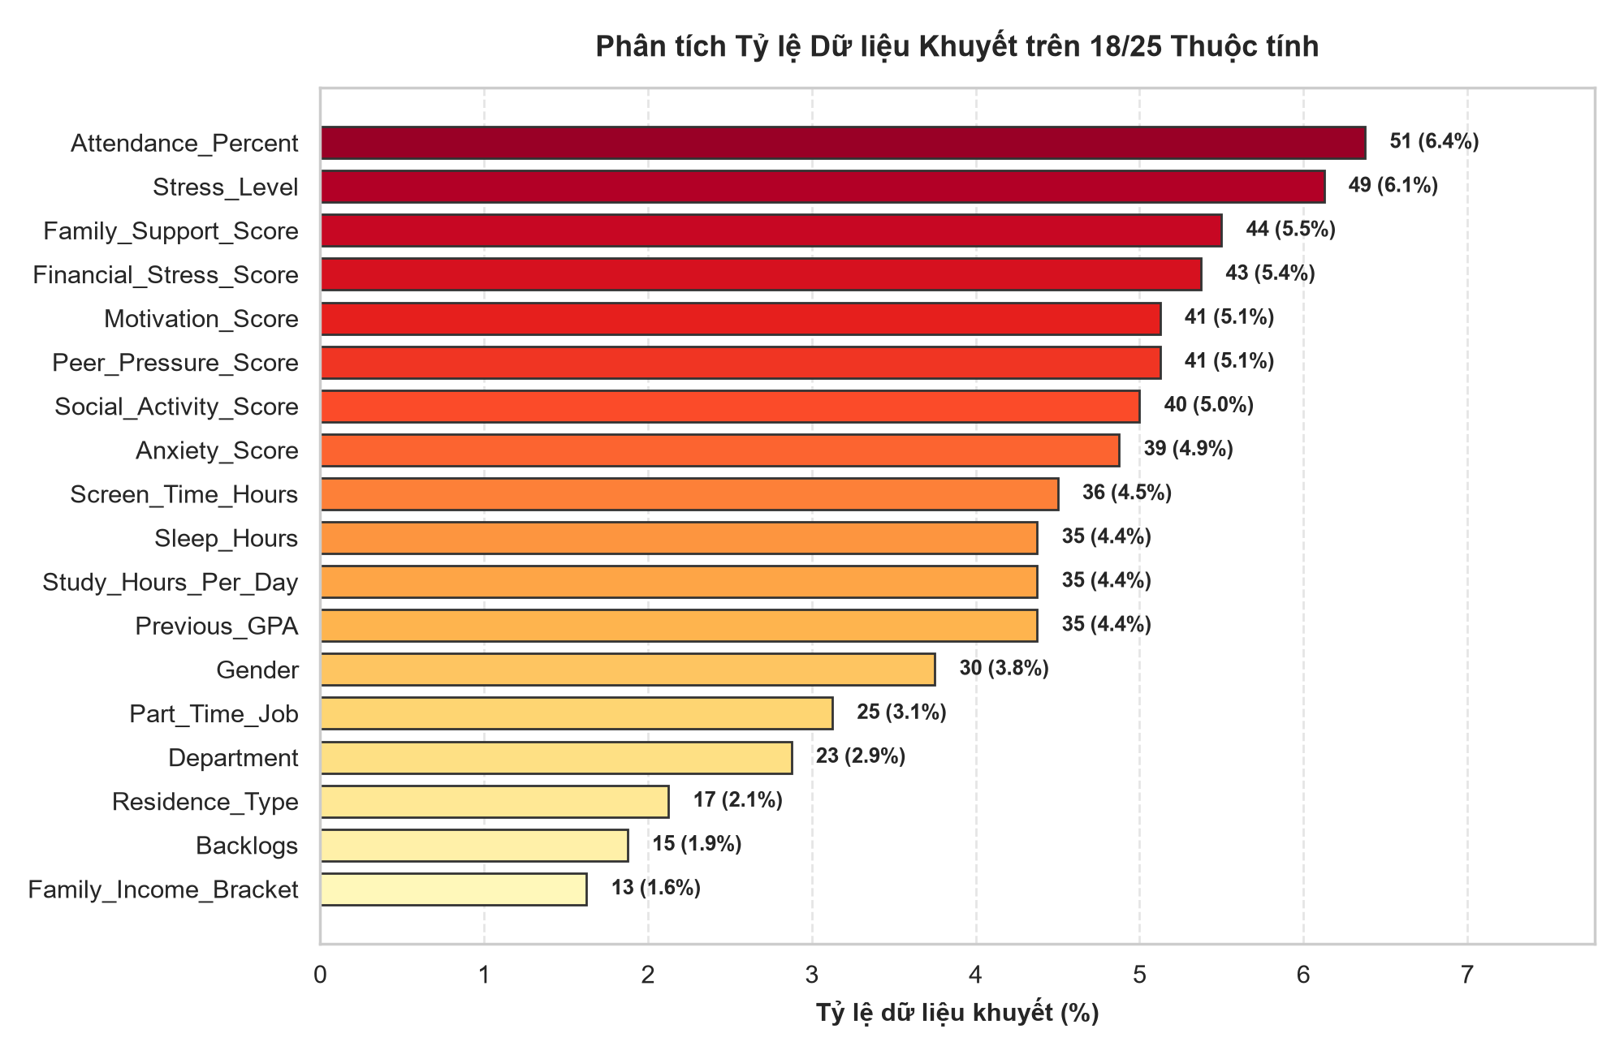
02 DỮ LIỆU ĐẦU VÀO
Kiến Trúc Bộ Dữ Liệu (800 → 2.000 Hồ Sơ) & Phân Bố Thuộc Tính
Minh bạch quy mô: 800 bản ghi gốc ban đầu, xử lý 612 ô khuyết trên 18 cột và mở rộng mẫu kỹ thuật 2.000 hồ sơ sạch
800
612
k = 7
2.000
34
Bản ghi Gốc ban đầu
Ô dữ liệu bị khuyết
KNNImputer Đa biến
Hồ sơ Sau Mở rộng
Thuộc tính Hoàn chỉnh
Khảo sát 25 thuộc tính
Nằm trên 18/25 cột (1.6%–6.4%)
Nội suy từ 7 SV láng giềng
800 gốc sạch + 1.200 tổng hợp
Bao gồm 6 đặc trưng mới (0 NaN)
5 NHÓM DỮ LIỆU & NGUỒN GỐC MẪU MỞ RỘNG
1. Nhân khẩu học (7 biến): Tuổi (17–25), Giới tính, Năm học, Khoa đào tạo, Loại hình cư trú, Mức thu nhập gia đình.
2. Tham gia học tập (5 biến): Chuyên cần (%), Giờ tự học/ngày, GPA kỳ trước, Số môn nợ, Điểm động lực nội tại.
3. Lối sống & Sinh hoạt (5 biến): Giờ ngủ, Giờ màn hình, Tập thể dục, Hoạt động xã hội, Làm thêm.
4. Căng thẳng & Hỗ trợ (6 biến): Căng thẳng học vụ, Lo âu, Áp lực tài chính, Bạn bè, Gia đình, Tiếp cận tư vấn.
5. Biến mục tiêu (2 biến): Mức kiệt sức (Low/Med/High) & Nguy cơ bỏ học (Dropout_Risk: Yes/No).
Minh bạch nguồn gốc 2.000 hồ sơ: 800 bản ghi gốc được làm sạch 6 bước, kết hợp 1.200 bản ghi sinh từ phân phối Gaussian đa biến phân tầng nhằm kiểm thử khả năng mở rộng quy mô kỹ thuật và giao diện Web.
SAMSUNG INNOVATION CAMPUS (SIC) — AI CAPSTONE PROJECT | NHÓM 03: ĐỖ QUANG MINH • VŨ QUANG HUY
03 / 09

Slide 4
03 TIỀN XỬ LÝ & KỸ THUẬT ĐẶC TRƯNG
Quy Trình Học Máy 5 Bước & Thiết Kế 6 Đặc Trưng Chuyên Ngành
Biến đổi thuộc tính rời rạc thành 6 chỉ số tổng hợp lượng hóa trực tiếp cán cân Căng thẳng Tâm lý vs. Gắn kết Học tập
BƯỚC 1: LÀM SẠCH
BƯỚC 2: ĐIỀN KHUYẾT
BƯỚC 3: TẠO ĐẶC TRƯNG
BƯỚC 4: CHUẨN HÓA
BƯỚC 5: KIỂM ĐỊNH
Xóa trùng ID & Lọc ngoại lai IQR
KNNImputer (k=7) trong Pipeline
DomainFeatureEngineer (6 chỉ số)
OneHotEncoder & StandardScaler
Stratified 5-Fold CV & Test 20%
F1
Academic_Engagement_Index
F2
Psychological_Stress_Index
F3
Stress_Engagement_Ratio
0.35×(Attendance/10) + 0.25×Study + 0.25×Motivation + 0.15×GPA
0.35×Stress + 0.30×Anxiety + 0.20×Financial + 0.15×Peer_Pressure
Psychological_Stress_Index / (Academic_Engagement_Index + 1.0)
Đo lường tổng hợp mức độ chuyên cần, thời lượng tự học, động lực và kết quả học tập.
Đo lường tổng hợp cường độ áp lực tâm lý, lo âu, gánh nặng tài chính và bạn bè.
Tỷ số mất cân bằng khi áp lực tâm lý vượt quá độ gắn kết học tập (+1.0 tránh chia 0).
Top 3 Đặc trưng Quan trọng
Top 4 Đặc trưng Quan trọng
Top 2 Đặc trưng Quan trọng
F4
Net_Stress_Support_Balance
F5
Digital_Fatigue_Ratio
F6
Academic_Risk_Burden
Stress_Index − (0.50×Family + 0.30×Social + 0.20×Exercise)
Screen_Time_Hours / (Sleep_Hours + 1.0)
1.50 × Backlogs + (100.0 − Attendance_Percent) / 20.0
Mức căng thẳng ròng còn lại sau khi đã khấu trừ các điểm tựa hỗ trợ gia đình & thể chất.
Đánh giá hội chứng mệt mỏi số hóa và rối loạn nhịp sinh học do dùng màn hình quá mức.
Lượng hóa gánh nặng học vụ tích lũy từ số môn nợ và tỷ lệ vắng học trên lớp.
Top 6 Đặc trưng Quan trọng
Chỉ báo rủi ro lối sống
Chỉ báo cảnh báo học vụ
SAMSUNG INNOVATION CAMPUS (SIC) — AI CAPSTONE PROJECT | NHÓM 03: ĐỖ QUANG MINH • VŨ QUANG HUY
04 / 09

Slide 5
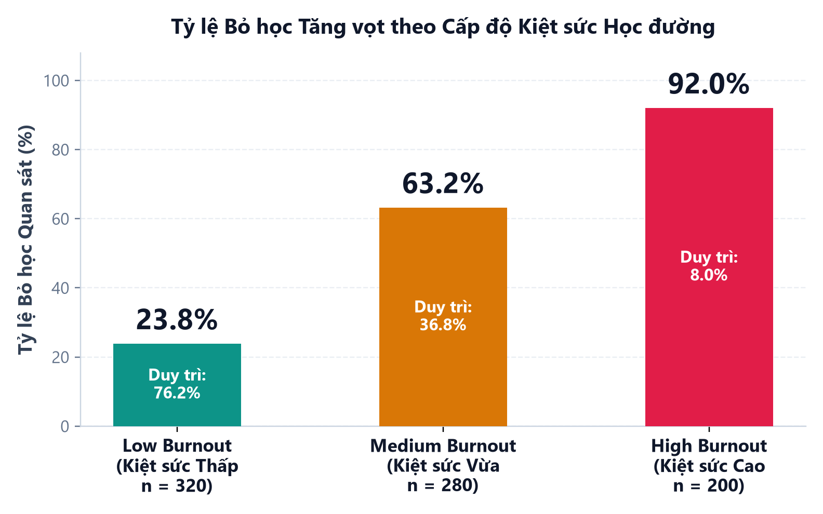
04 PHÂN TÍCH KHÁM PHÁ (EDA)
Phát Hiện Trọng Tâm: Tỷ Lệ Bỏ Học Theo Mức Kiệt Sức & Tương Quan
Mức độ kiệt sức học đường càng cao thì tỷ lệ bỏ học quan sát được trong bộ dữ liệu càng lớn (tăng từ 23.8% lên 92.0%)
23.8%
MỨC THẤP — LOW BURNOUT
76 / 320 sinh viên bỏ học | 244 sinh viên duy trì việc học an toàn
63.2%
MỨC VỪA — MEDIUM BURNOUT
177 / 280 sinh viên bỏ học | Ngưỡng chuyển giao báo động cần can thiệp
92.0%
MỨC CAO — HIGH BURNOUT
184 / 200 sinh viên bỏ học | Nguy cơ bỏ học gần như tuyệt đối (gấp 3.87 lần)
ĐỐI LẬP HAI CỰC: YẾU TỐ BẢO VỆ VS. YẾU TỐ NGUY CƠ (PEARSON r TRÊN 800 MẪU)
• Nhóm yếu tố bảo vệ (r < 0): Attendance_Percent (r = -0.244, chênh lệch 80.7% vs 73.7%), Motivation (r = -0.193), Study_Hours (-0.160), Family_Support & GPA (-0.137).
• Nhóm yếu tố nguy cơ (r > 0): Burnout_Numeric (r = +0.550, mạnh nhất), Stress_Level (+0.164), Anxiety (+0.145), Financial_Stress (+0.114). Sinh viên thu nhập thấp có tỷ lệ bỏ học lên tới 68.4%.
SAMSUNG INNOVATION CAMPUS (SIC) — AI CAPSTONE PROJECT | NHÓM 03: ĐỖ QUANG MINH • VŨ QUANG HUY
05 / 09

Slide 6
05 PHƯƠNG PHÁP LUẬN HỌC MÁY
Thiết Kế Thực Nghiệm Đối Chứng 2 Kịch Bản & Chống Rò Rỉ Dữ Liệu
Đánh giá khách quan qua 5-Fold Stratified Cross-Validation và kiểm thử độc lập 20% Hold-out Test
KỊCH BẢN 1: CHẨN ĐOÁN TOÀN DIỆN (FULL FEATURES)
KỊCH BẢN 2: CẢNH BÁO SỚM HỌC ĐƯỜNG (EARLY WARNING)
Sử dụng toàn bộ đặc trưng bao gồm cả trạng thái Burnout_Level đã xác định
Loại bỏ hoàn toàn biến Burnout_Level, chỉ dùng các chỉ số hành vi học tập & áp lực thô
• Mục đích: Đánh giá độ chính xác chẩn đoán tối đa khi có đầy đủ dữ liệu khảo sát tâm lý chuyên sâu.
• Mục đích: Cảnh báo sớm chủ động ngay từ đầu kỳ học khi sinh viên chưa bộc lộ hoặc chưa khảo sát kiệt sức.
• Tập đặc trưng: 32 biến đầu vào (bao gồm Burnout_Ordinal, 6 đặc trưng tương tác và mã hóa One-Hot).
• Tập đặc trưng: 30 biến đầu vào (chỉ dùng chuyên cần, giờ học, GPA, stress, lo âu, tài chính thô).
• Mô hình tối ưu: Random Forest đạt CV ROC-AUC 89.01% ± 0.80% (Test ROC-AUC: 88.42%, Test F1: 83.63%).
• Mô hình tối ưu: XGBoost đạt CV ROC-AUC 88.26% ± 1.03% (Test ROC-AUC: 87.24%, Test F1: 79.82%).
• Ý nghĩa nghiệp vụ: Dùng để sàng lọc đợt cao điểm giữa kỳ khi đã có kết quả đánh giá kiệt sức học đường.
• Ý nghĩa nghiệp vụ: Trọng tâm ứng dụng thực tiễn của hệ thống cảnh báo sớm học đường.
NGUYÊN TẮC BẢO TOÀN TÍNH KHOA HỌC & CHỐNG RÒ RỈ DỮ LIỆU (NO DATA LEAKAGE)
• Pipeline Khép Kín: Toàn bộ quá trình điền khuyết (KNNImputer k=7), chuẩn hóa (StandardScaler) và mã hóa (OneHotEncoder) được đóng gói trong đối tượng Pipeline của scikit-learn, chỉ khớp (fit) trên fold huấn luyện.
• Phân chia Phân tầng (Stratified Split): Bảo toàn tuyệt đối tỷ lệ nhãn Dropout_Risk (54.6% Yes / 45.4% No) trên cả 5 folds của Cross-Validation và tập kiểm thử độc lập 20% (Hold-out Test Set).
• Lưu ý học thuật: Việc mở rộng 1.200 bản ghi tổng hợp phân tầng giúp kiểm thử khả năng mở rộng kỹ thuật của hệ thống, nhưng đánh giá hiệu năng thực chất nhất của mô hình trên sinh viên thực tế nằm trong khoảng ROC-AUC 80.50% (trên 800 mẫu gốc).
SAMSUNG INNOVATION CAMPUS (SIC) — AI CAPSTONE PROJECT | NHÓM 03: ĐỖ QUANG MINH • VŨ QUANG HUY
06 / 09

Slide 7
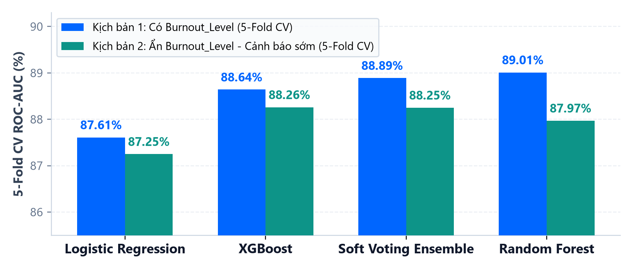
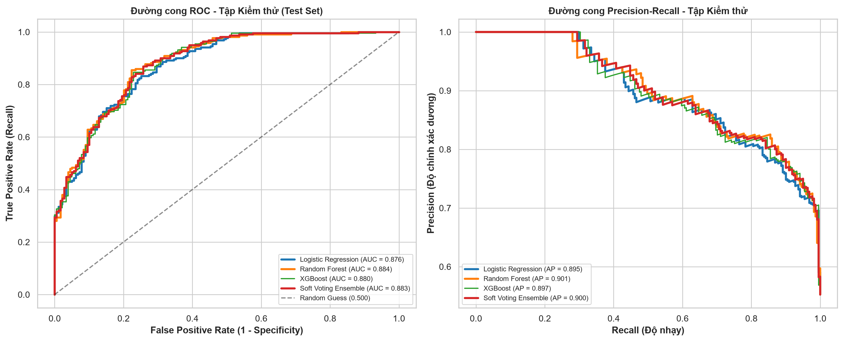
06 KẾT QUẢ THỰC NGHIỆM & ĐỐI SÁNH
Đối Sánh 4 Mô Hình Cốt Lõi Trên 2 Kịch Bản & Độ Quan Trọng Đặc Trưng
Bảng số liệu đối chứng minh bạch giữa 5-Fold Cross-Validation và Tập kiểm thử độc lập 20%
Mô hình Học máy | KB1 CV Acc | KB1 CV Recall | KB1 CV F1 | KB1 CV AUC | KB1 Test Acc | KB1 Test F1 | KB1 Test AUC | KB2 CV AUC
1. Random Forest (Top 1 KB1) | 80.25% ± 0.65% | 87.32% | 82.98% | 89.01% ± 0.80% | 81.50% | 83.63% | 88.42% | 87.97%
2. Soft Voting Ensemble | 79.70% ± 1.27% | 85.33% | 82.27% | 88.89% ± 0.84% | 80.25% | 82.17% | 88.32% | 88.25%
3. XGBoost (Top 1 KB2 Sớm) | 79.95% ± 1.11% | 84.96% | 82.39% | 88.64% ± 0.84% | 78.50% | 80.28% | 87.99% | 88.26% ± 1.03%
4. Logistic Regression | 78.45% ± 0.68% | 81.25% | 80.62% | 87.61% ± 1.02% | 78.25% | 80.18% | 87.60% | 87.25%
Ma trận Nhầm lẫn (Confusion Matrix n=400): Random Forest KB1 đạt TP=189, TN=137, FP=42, FN=32 (Độ nhạy Recall = 85.52%). Top Đặc trưng quyết định: (1) Stress_Engagement_Ratio → (2) Academic_Engagement_Index → (3) Attendance_Percent → (4) Burnout_Ordinal.
SAMSUNG INNOVATION CAMPUS (SIC) — AI CAPSTONE PROJECT | NHÓM 03: ĐỖ QUANG MINH • VŨ QUANG HUY
07 / 09

Slide 8
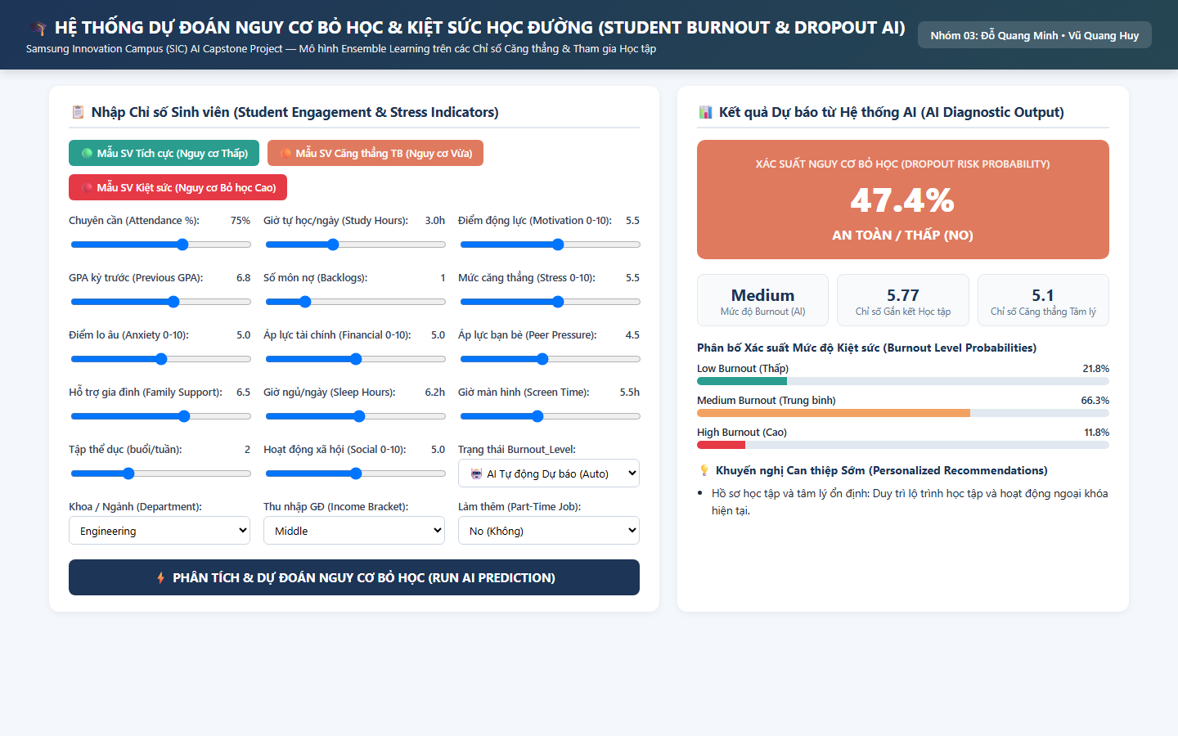
07 TRIỂN KHAI HỆ THỐNG
Kiến Trúc 3 Tầng & Ứng Dụng Web Dashboard Cảnh Báo Sớm (FastAPI)
Chuyển hóa mô hình học máy thành công cụ hỗ trợ ra quyết định thời gian thực cho cố vấn học tập
TẦNG 1: GIAO DIỆN NHẬP LIỆU (INPUT LAYER)
• Thu thập 18 chỉ số học tập, lối sống và áp lực tâm lý qua thanh trượt trực quan.
• Tích hợp 3 nút chọn nhanh hồ sơ mẫu (Presets): SV Tích cực, SV Căng thẳng TB, SV Kiệt sức Cao.
TẦNG 2: MÁY HỌC DỰ BÁO (AI BACKEND FASTAPI)
• Vận hành song song mô hình dự báo Burnout (3 mức) và mô hình Dropout (Random Forest / XGBoost).
• Tính toán tự động 6 chỉ số đặc trưng chuyên ngành; độ trễ phản hồi đo nội bộ: ≈145–153ms.
TẦNG 3: KẾT QUẢ & KHUYẾN NGHỊ (OUTPUT & ACTION)
• Hiển thị trực quan xác suất rủi ro bỏ học (%) và đồng hồ cảnh báo phân tầng màu sắc.
• Module khuyến nghị tự động: Đề xuất nhắc nhở chuyên cần, học nhóm, tư vấn tâm lý hoặc quỹ học bổng.
KẾT QUẢ ĐO LƯỜNG THỰC TẾ TRÊN 3 HỒ SƠ MẪU (PRESETS)
• Mẫu 1 (SV Tích cực): Bỏ học 1.7% (Auto: 2.2% - An toàn) | • Mẫu 2 (SV Căng thẳng TB): Bỏ học 60.5% (Auto: 59.3% - Cảnh báo) | • Mẫu 3 (SV Kiệt sức Cao): Bỏ học 98.6% (Auto: 98.9% - Báo động đỏ)
SAMSUNG INNOVATION CAMPUS (SIC) — AI CAPSTONE PROJECT | NHÓM 03: ĐỖ QUANG MINH • VŨ QUANG HUY
08 / 09

Slide 9
08 TỔNG KẾT & ĐỊNH HƯỚNG
Đóng Góp Đồ Án, Nhìn Nhận Hạn Chế Khoa Học & Hướng Phát Triển
Hoàn thiện chuỗi giá trị từ dữ liệu, kỹ thuật tạo đặc trưng đến ứng dụng Web phục vụ cộng đồng giáo dục
01 ĐÓNG GÓP KHOA HỌC & KỸ THUẬT
02 NHÌN NHẬN HẠN CHẾ KHOA HỌC
03 ĐỊNH HƯỚNG PHÁT TRIỂN TƯƠNG LAI
• Xây dựng thành công quy trình học máy chuẩn mực: điền khuyết KNNImputer (k=7) trong Pipeline chống rò rỉ dữ liệu.
• Thiết kế 6 đặc trưng chuyên ngành định lượng cán cân Căng thẳng vs Gắn kết; chứng minh Stress_Engagement_Ratio và Academic_Engagement_Index giữ vai trò quyết định.
• Đối sánh khách quan 10 mô hình trên 800 mẫu gốc và 4 mô hình cốt lõi trên 2.000 hồ sơ; xây dựng ứng dụng Web hoàn chỉnh.
• Dữ liệu cắt ngang (Cross-sectional): Chưa theo dõi được diễn tiến tâm lý sinh viên theo từng tuần trong kỳ học.
• Thử nghiệm dữ liệu tổng hợp: Mở rộng 1.200 bản ghi Gaussian phân tầng giúp kiểm thử tải hệ thống, nhưng độ phân tách trên mẫu sinh cao hơn thực tế (AUC phần thật đạt ~77–80%).
• Feature Importance: Phản ánh mức đóng góp phân tách của thuật toán cây, không đồng nhất với quan hệ nhân quả một chiều.
• Thu thập chuỗi thời gian (Longitudinal Data): Ghi nhận chuyên cần và điểm kiểm tra định kỳ hàng tuần để huấn luyện mô hình LSTM / Transformer.
• Giải thích cục bộ (Explainable AI): Tích hợp biểu đồ SHAP Waterfall trực tiếp lên Web UI giải thích từng trường hợp sinh viên.
• Tích hợp hệ thống LMS: Kết nối tự động qua API với Moodle / Canvas của nhà trường để đồng bộ hóa dữ liệu điểm danh.
TRÂN TRỌNG CẢM ƠN QUÝ THẦY CÔ VÀ HỘI ĐỒNG CHẤM ĐỒ ÁN! — Q & A
Nhóm 03: Đỗ Quang Minh & Vũ Quang Huy | Samsung Innovation Campus (SIC) | Web App: http://127.0.0.1:8000
SAMSUNG INNOVATION CAMPUS (SIC) — AI CAPSTONE PROJECT | NHÓM 03: ĐỖ QUANG MINH • VŨ QUANG HUY
09 / 09

